Slide 1
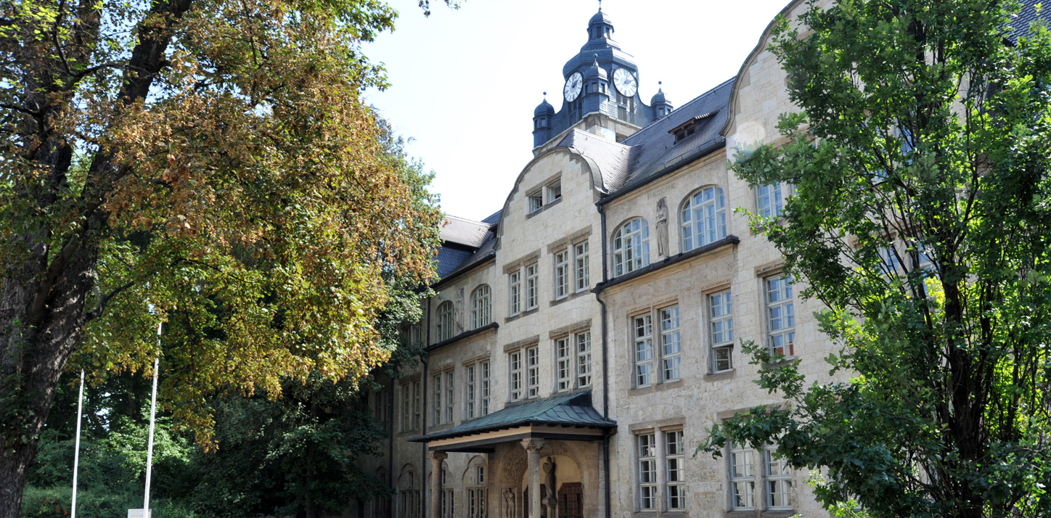
Chaotische Bewegung von resonanten Asteroiden
Pauline Pfaller, Johannes Nicklaus Research Labworks WS 2020/21
Betreuer: Thorsten Löhne
Pauline Pfaller, Johannes Nicklaus

Slide 2
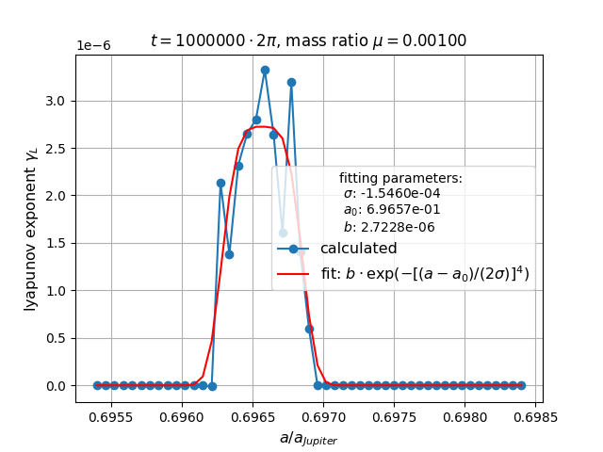
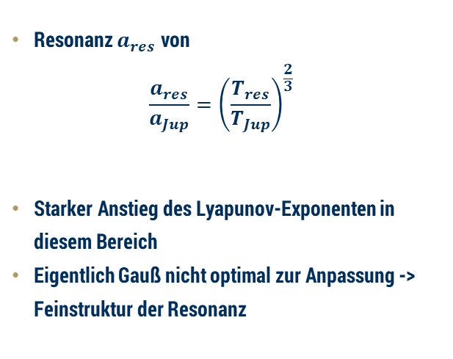
Der Lyapunovexponent einzelner Resonanzen
Resonanz $a_{res}$von $\frac{a_{res}}{a_{Jup}}={\left(\frac{T_{res}}{T_{Jup}}\right)}^{\frac{2}{3}}$
Starker Anstieg des Lyapunov-Exponenten in diesem Bereich
Eigentlich Gauß nicht optimal zur Anpassung -> Feinstruktur der Resonanz
Pauline Pfaller, Johannes Nicklaus
Notes:
Ausdünnen! Text verschieben?!

Slide 3
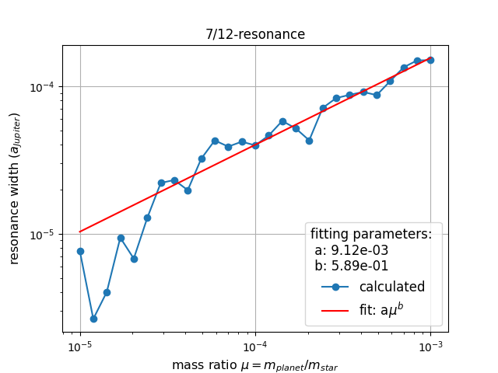

Der Lyapunovexponent einzelner Resonanzen
Anpassung eines simplen Potenzgesetzes gemäß der Erwartung $Δa_{res}∝μ^{\frac{2}{3}}$
Pauline Pfaller, Johannes Nicklaus
Notes:
Ausdünnen! Text verschieben?!

Slide 4
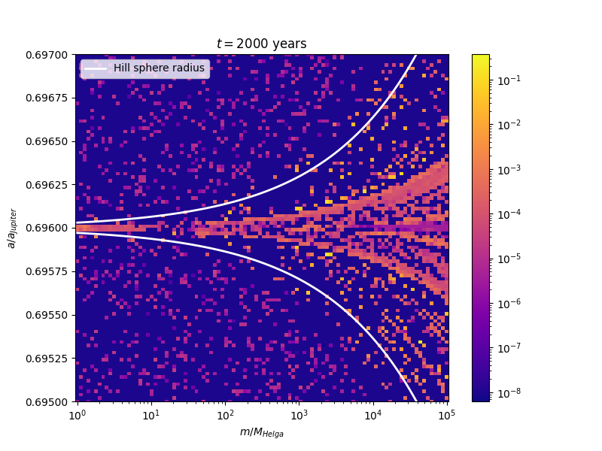
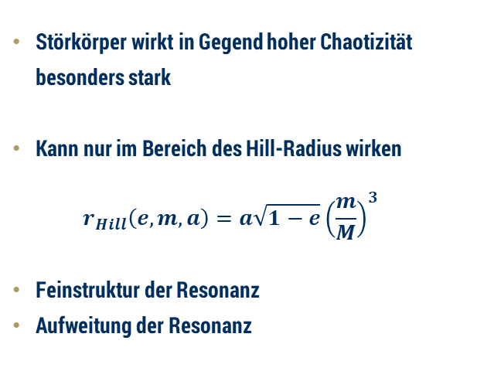
Störkörper
Störkörper wirkt in Gegend hoher Chaotizität besonders stark
Kann nur im Bereich des Hill-Radius wirken $r_{Hill}\left(e,m,a\right)=a\sqrt{1−e}{\left(\frac{m}{M}\right)}^{3}$
Feinstruktur der Resonanz
Aufweitung der Resonanz
Pauline Pfaller, Johannes Nicklaus
Notes:
Ausdünnen! Text verschieben?!

Slide 5
Störkörper
Pauline Pfaller, Johannes Nicklaus
Notes:
Ausdünnen! Text verschieben?!

Slide 6
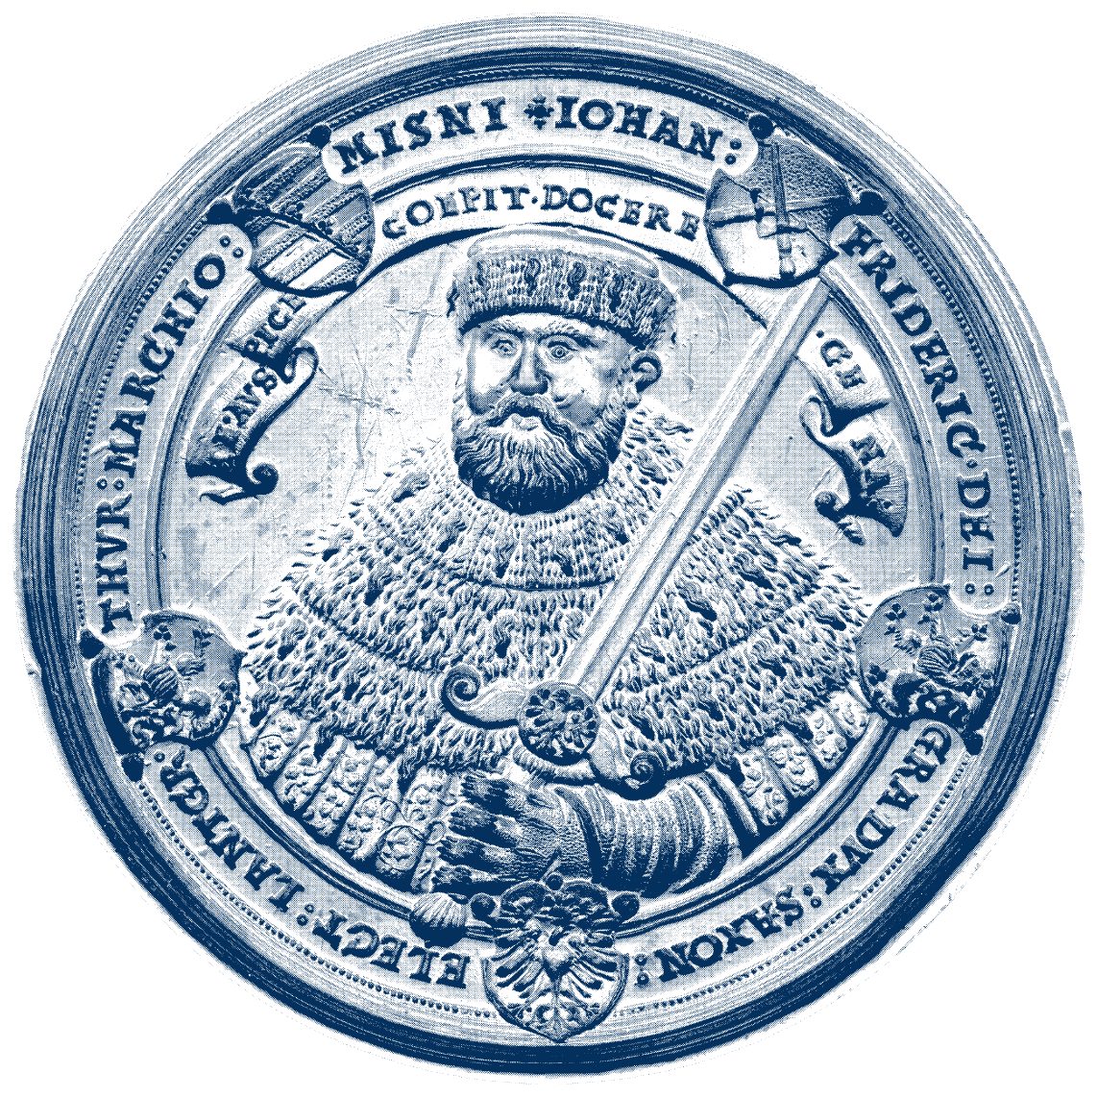
Vielen Dank
für Ihre Aufmerksamkeit!
Pauline Pfaller, Johannes Nicklaus

